Slide 1


Projet applicatif pour gestion des maisons modulaires
Soutenance Orale – Objectifs et Stratégies – Livrable 1
Groupe 4
Barbara LEVERT
Melvin CARRERE
Maximilien CONAN
Maxime PALETOU
Notes:
Bonjour à tous, et merci de nous accorder de votre temps. Nous sommes le groupe 4, composé de Barbara, Maximilien, Melvin et Maxime (Moi-même). Pour ce livrable, j’ai été désigné Chef de Projet, et je me suis donc chargé de gérer la cohésion de l’équipe, la répartition des tâches et gestion des réunion pour l’ensemble du livrable.
Durant cette soutenance, nous allons vous présenter les différents objectifs et stratégies ainsi que l’organisation globale du projet.

Slide 2
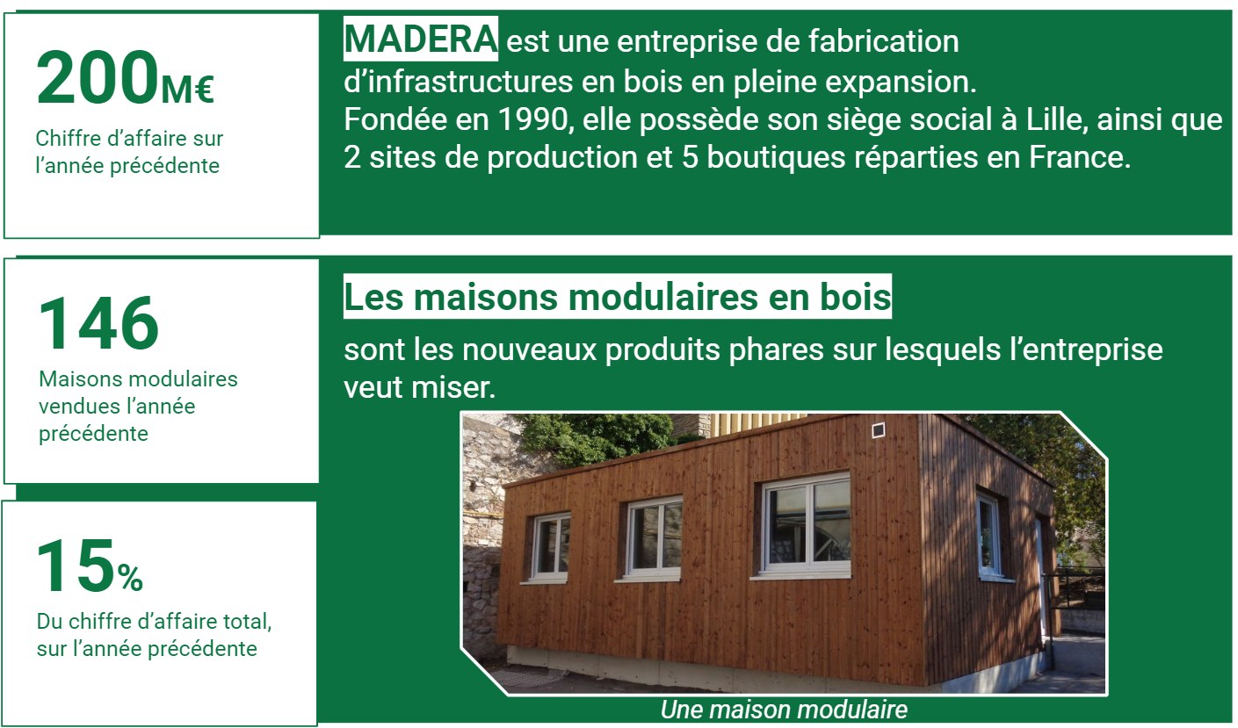
Présentation Globale
Notes:
Pour résumer rapidement, Ce projet porte sur la récente activité développée par l’entreprise, La construction de maisons modulaires. C’est un marché en plein essor sur laquelle nous souhaitons nous positionner afin de développer une part de marché confortable. Nous disposons de nombreux avantages concurrentiels car nos maisons modulaires sont produites et assemblées par l’entreprise, ce qui nous permet d’avoir le contrôle d’un chantier de A à Z. L’ensemble de nos produits possède la norme HQE (Haute Qualité Environnementale).
L’an passé, avec un chiffre d’affaire de 200 Millions d’euros, 15% du chiffre a été effectué via la vente de maison modulaire, Soit 146 maisons vendues au total.
Ce chiffre peut être nettement améliorer, mais l’entreprise, et surtout les commerciaux, se heurtent aujourd’hui à un problème applicatif.

Slide 3
Problématique
Délais d’attente des mises à jour important
Développé par un prestataire externe
Non adapté à l’activité de maisons modulaires
+
+
Création d’une application interne adaptée aux besoins actuels
Notes:
Effectivement, comme remontés par la plupart des commerciaux, le logiciel de gestion des devis n’est pas adapté à la vente de maison modulaires, pour diverses raisons:
- Le logiciel actuel met plusieurs semaines avant de recevoir des mises à jour lorsqu’elles sont souhaitées,
- Ce délais est essentiellement dû au fait que la solution actuelle est développée par un prestataire externe à l’entreprise, [VOIR POUR DEVELOPPER LA PHRASE]
- De plus, lors de sa création, le logiciel a été adapté à la vente de maison & structures prédéfinies, le marché des maisons modulaires n’étant pas encore développé. De ce fait, la présentation des maisons modulaires et de leurs avantages n’est pas optimisé et difficile à mettre en œuvre. La perception de personnalisation n’est pas facile à mettre en avant et les commerciaux sont donc réticents à les présenter face aux clients.
C’est pourquoi le développement d’une application interne à l’entreprise et conforme aux demandes métiers actuelles a été requis. Ce qui va permettre à l’entreprise MADERA et plus particulièrement à l’activité Maison Modulaire de se développer.

Slide 4
Résultats souhaités
Augmenter la notoriété
Facilité la présentation pour les commerciaux
Tripler les commandes de maisons modulaires
ROI sur 5 ans
Notes:
Avec cette nouvelle application, nous souhaitons atteindre certains objectifs:
Nous estimons qu’un logiciel adapté permettrait d’augmenter la notoriété de l’entreprise aux yeux des clients avec une présentation claire et précise de leur chantier, leur permettant de se projeter dans leur projet [REVOIR LA SYNTAXE]
Les commerciaux seront plus enclins pour la mise en avant du produit par une ergonomie logicielle adaptée,
Leur permettant une meilleure interaction avec le client, lui permettant développer ses arguments en s’appuyer sur une schématisation précise des besoins du client et la présentation d’un devis complet,
Le principal objectif financier de l’application est de tripler les commandes de maisons modulaires,
Par cette application, l’objectif financier et de tripler la vente de maison modulaire, et obtenir un retour sur investissement en moins de 5 ans.
[INTRODUIRE LA PARTIE SUIVANTE]

Slide 5
Merci de votre attention

